Slide 1

Gaasikütteseadmetest tulenevad ohud kortermajades
Kaur Kajak
Tehnilise Järelevalve Amet

Slide 2
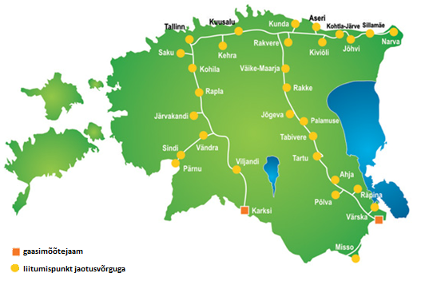
Gaasitarne ülekandevõrk.
Eestis läbivad maagaasitorustikud 10 maakonda: Ida- ja Lääne-Virumaa, Harjumaa, Raplamaa, Jõgevamaa, Tartumaa, Põlvamaa, Võrumaa, Viljandimaa ja Pärnumaa

Slide 3



Riiklik järelevalve
teostab järelevalvet gaasipaigaldiste ehitamise, kasutusele võtmise ja kasutamise, gaasitööde ja tehnilise kontrolli teostamise üle ning gaasiseadmete turujärelevalvet.
teostab järelevalvet gaasi võrguettevõtjate üle. Kinnitades nii liitumistingimused, võrguteenuste ja gaasi müügi hinnakirjad, samuti väljastab ja kontrollib tegevuslubasid.
Päästeameti
ülesanneteks on gaasipaigaldistega seotud päästesündmusel ohu kõrvaldamine. Kontrollib suitsulõõride olukorda, kooskõlastab ehitiste projekte, detail- ja üldplaneeringuid.
lahendab probleeme kliendi ja teenusepakkuja vahel (olgu selleks võrguettevõtja, gaasitööde tegija või gaasiseadme müüja).

Slide 4
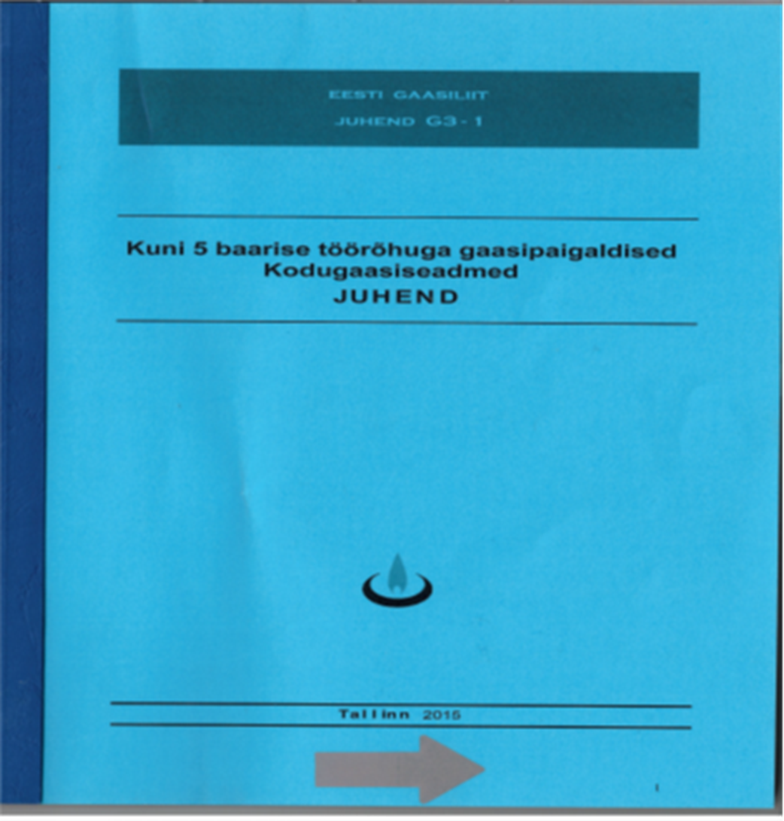
Nõuded:
Seadme ohutuse seadus
Ehitusseadustik
Tuleohutuse seadus
Eesti Gaasiliidu juhendid
Standardid
Seadmete tootjapoolsed juhised

Slide 5
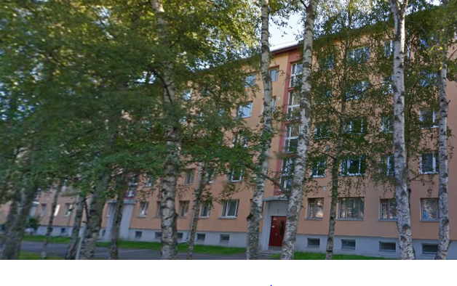

Slide 6
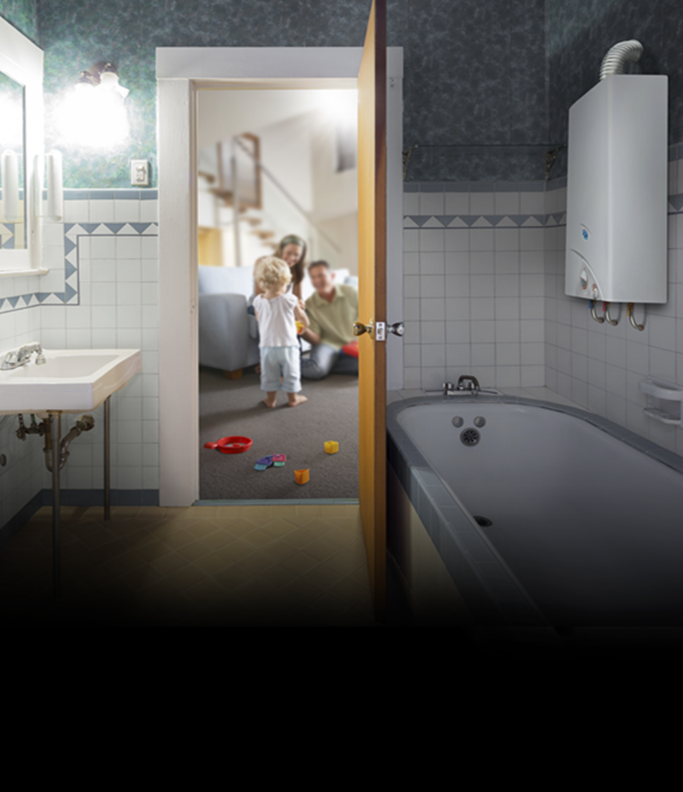

Slide 7

Probleemi olemus
Viimase 10 aasta jooksul on Eestis hukkunud 10 inimest (4 inimest 2016 aastal)
  Belgias ca 200 inimest aastas
  Euroopas ca 2,2 inimest 100 000 inimese kohta
Notes:
Nii nagu ka tahkekütuse põlemisprotsessiks, on ka gaasiseadme ohutuks tööks vaja piisavas koguses põlemisõhku ja põlemisgaaside eemaldamist. Kui põlemisprotsessiks ei ole piisavalt põlemisõhku, on tagajärjeks kütuse ebatäielik põlemine, mille üheks kõrval saaduseks on vingugaas (CO). Vingugaas on mürgine, lõhnatu ja värvitu ning inimene ei ole võimeline selle ohtlikku kontsentratsiooni õhus meeleliselt tajuma. Vingugaas seguneb ruumiõhuga ja põhjustab sellises ruumis viibivatele inimestele ohtu. Ohtlik on ka madal vingugaasi kontsentratsioon sisse hingatavas õhus, see ei ole küll otseselt eluohtlik, kuid põhjustab inimese elukvaliteeti halvendavaid terviseriske. Kõrge vingugaasi kontsentratsioon sisse hingatavas õhus on aga eluohtlik.

Slide 8
Vingugaasist tulenevad mõjud
Konsetratatsioon | Sümptomid
-100 ppm | Kerge peavalu, nahk punetab
200-300 | Pea valu (5-6 tundi)
400-600 | Tugev peavalu, iiveldus, nõrkus, peapööritus, oksendamine
1100-1500 | Kiirenenud pulss ja hingamine, minestamine, kooma, perioodilised krambid,
5000-10 000 | Nõrk pulss, raskendatud hingamine/hingamispuudulikkus, surm

Slide 9
P Põhjused:
Õhuvahetuse puudulikus
Suitsugaaside ärajuhtimise võimatus
Gaasiseadmete asjatundmatu paigaldamine
Korrashoiukohustuse eiramine
Ebaseaduslik ehitustegevus

Slide 11
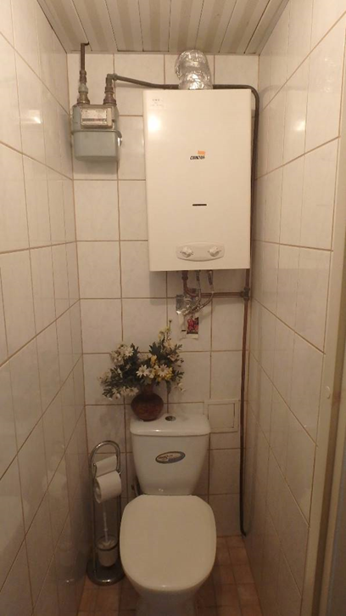
Gaasiseadme ruum
Ehitusprojekt
Suitsulõõr
Lae kõrgus 2,2m
Ruumi pindala min 7,5m²

Slide 12
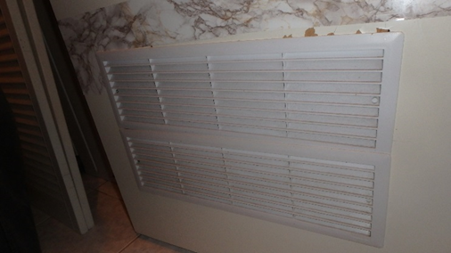
Õhuvahetus
õhk 15 cm²/kW
sundventilatsiooni
kasutamise keeld
siirdõhu kasutamise võimalus
soovitavalt hoida uks avatuna

Slide 13
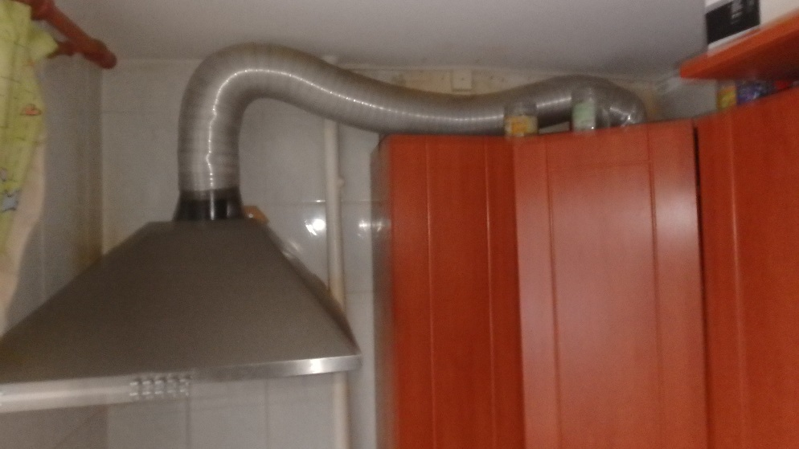
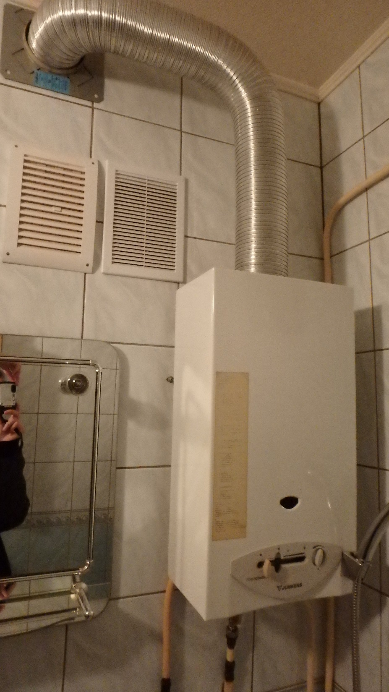
Puudused
Köögikubu kasutamise keeld
Lõõride väärkasutus

Slide 14
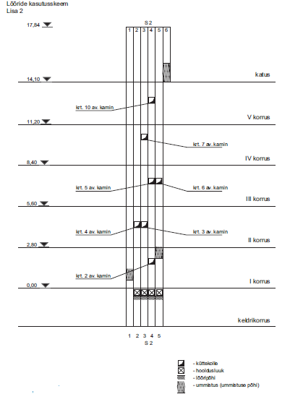
Nõuded lõõridele

Slide 15
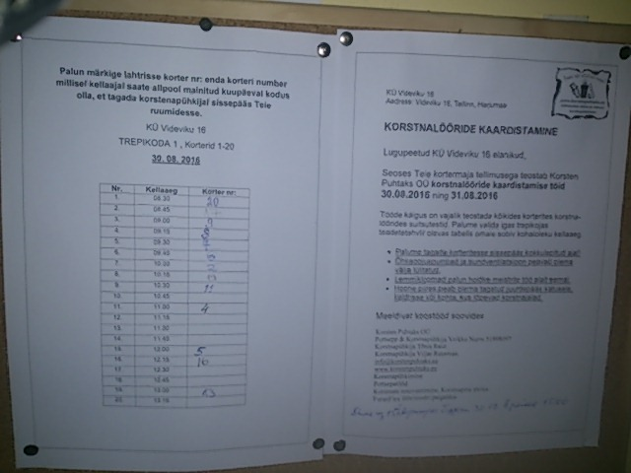

Slide 16
TJA tegevuskava
  Järelevalve:
    Kodukülastused ja olukorra kaardistamine
  Koostöö:
    KOV-dega (elamumajandus ja ehitustegevus)
    võrguettevõtjatega (ärilahendus, rikketelefon 13404)
    Päästeametiga (lõõride korrashoid)
Teavitustöö:
    Otsekontaktid KÜ ga ja KÜ liikmetega
    Linnaosalehed
Õigusloome

Slide 17
Lahendused
Enesekontroll
Vingugaasiandur
Keskküttele ülemine
Lokaalküttele üleminek

Slide 18
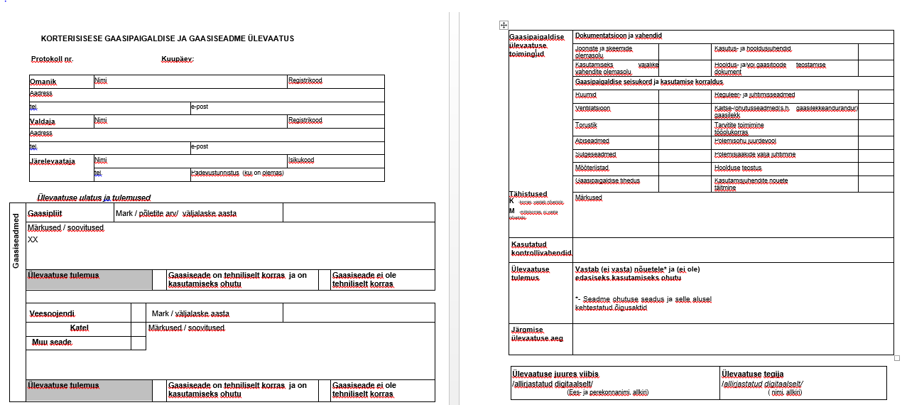

Slide 19
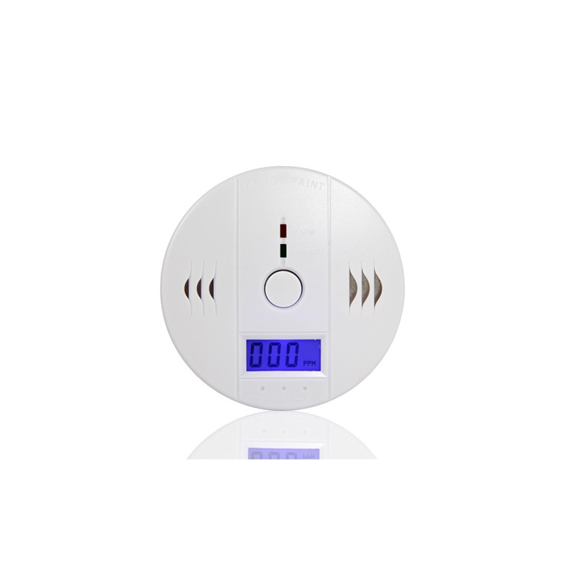
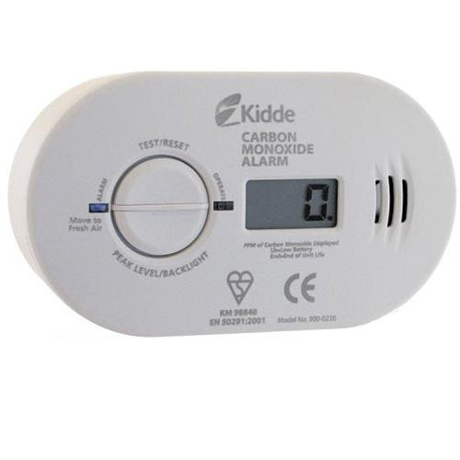
Vingugaasiandurid
Ruum, kus võivad viibida inimesed ja kuhu on paigaldatud korstnaga ühendatud gaasiseade, peab olema varustatud vingugaasianduriga. Vingugaasiandur ei ole kohustuslik, kui tehniliste ja ehituslike abinõudega on täielikult välistatud vingugaasi teke ja ruumi sattumine.

Slide 20
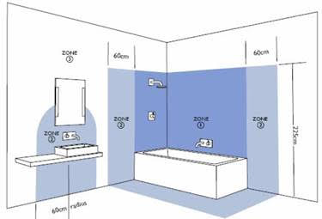

Slide 21
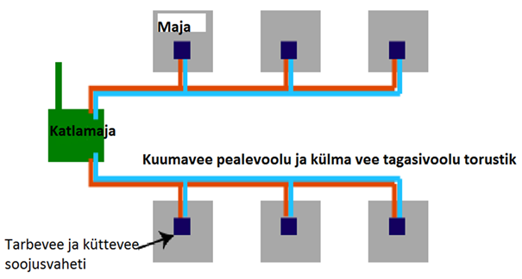
Kaugküte

Slide 22
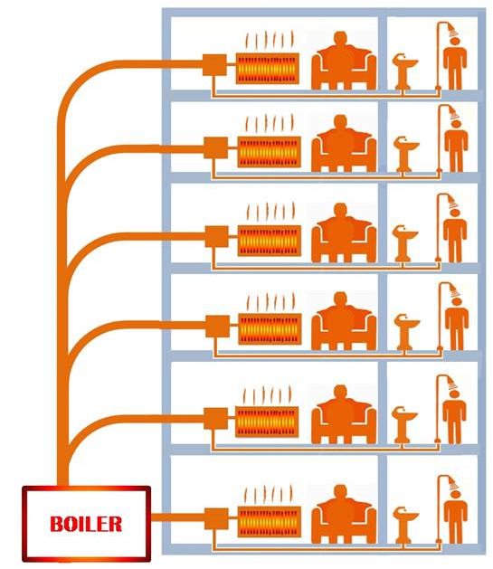
Gaasiga lokaalküte

Slide 23
Õigusloome ettepanekud
Keelata gaasiseadme kasutamine vannitoas või WC
Üleminek gaasikaugküttele
Vingugaasi anduri kohustuslikkus
Täpsustada KÜ vastutust
Lihtsustada gaasiseadme kontrolli ja hooldusprotseduure
Ühisomandis olevate lõõride regulaarne kontroll

Slide 24
Aitäh!

